Slide 1
Aplikace analýzy XYZ – diferencované řízení zákaznického portfolia
Na volbu vhodné strategie řízení – stanovení zákaznického servisu má rovněž vliv pravidelnost poptávky. Jiný přístup bude volen pro zákazníky, jejichž spotřeba je pravidelná, a odlišný pro zákazníky, kteří vykazují sporadickou poptávku. Proto je vhodné klasifikaci ABC doplnit o tzv. XYZ analýzu, která daný aspekt zohledňuje.
Jednotlivé symboly mají následující význam:
X – zákazníci s pravidelnou, konstantní poptávkou s pouhými příležitostnými výkyvy, což umožňuje vysokou spolehlivost predikce poptávky
Y – zákazníci, jejichž poptávka vykazuje silnější (sezónní) výkyvy či trendy, přičemž možnosti predikce poptávky jsou omezené
Z – zákazníci s nepravidelnou či sporadickou poptávkou, kterou nelze prakticky předpovídat

Slide 2
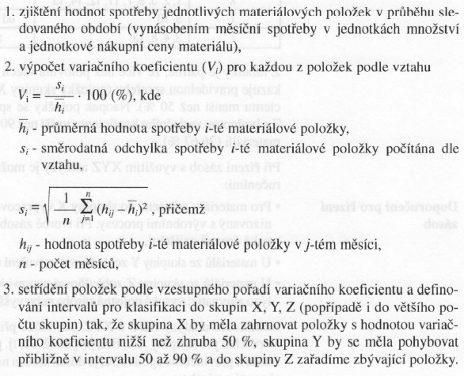
Nesourodost statistického souboru lze stanovit tzv. variačním koeficientem. Postup analýzy XYZ je následující:
Zjištění hodnot poptávky jednotlivých zákazníků v průběhu sledovaného období
Výpočet základních statistických ukazatelů – průměr, základní směrodatná odchylka, variační koeficient
Přiřazení zákazníků do skupin XYZ, podle hodnoty variačního koeficientu, jm. skupina X jsou zákazníci s hodnotou variačního koeficientu do 50%, skupina Y jsou zákazníci s hodnotou variačního koeficientu 50% - 90%, skupina Z jsou zákazníci s hodnotou variačního koeficientu větším než je 90%.

Slide 3
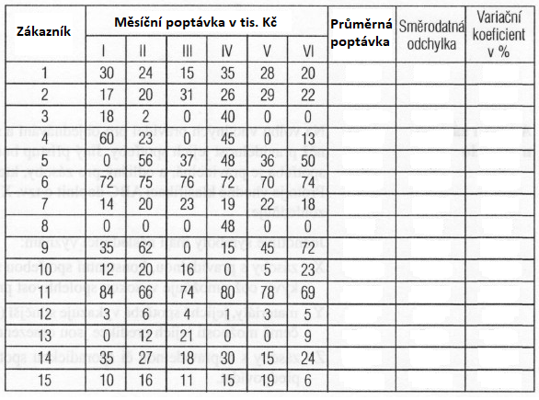
Příklad:
Podnik má 15 zákazníků. Data týkající se velikosti poptávky po produktech společnosti za uplynulý půl rok jsou uvedeny v následující tabulce. Aplikujte analýzu XYZ v procesu diferencovaného řízení zákaznického portfolia.

Slide 4
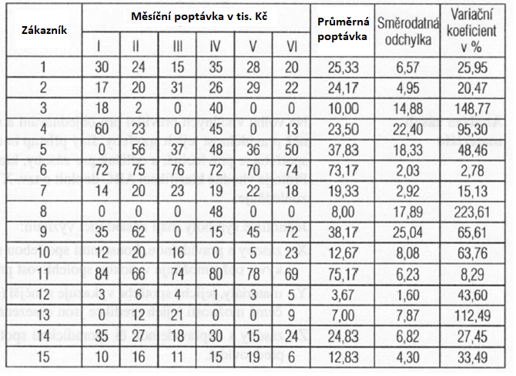
Řešení:

Slide 5
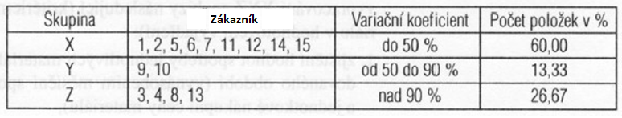
Stanovení variačních koeficientů umožňuje zařazení jednotlivých zákazníků do následujících skupin:
Z tabulky je patrné, že více než polovina zákazníků (60%) vykazuje pravidelnou poptávku – položky skupiny X s hodnotou variačního koeficientu menší než 50%. Naopak zákazníci se sporadickou poptávkou (skupina Z s hodnotou variačního koeficientu vyšší než 90%) tvoří zhruba čtvrtinu všech zákazníků (26.67%).

Slide 6
V rámci strategického řízení podniku a s využitím XYZ analýzy je možné se řídit následujícími doporučeními:
Pro zákazníky zařazené do skupiny X vypracovat systém zásobování synchronizovaný s výrobními procesy. Při tvorbě zásob není potřeba předpokládat vysoké úrovně zajištění.
U zákazníků ze skupiny Y zohledňovat vytvoření určité úrovně skladových zásob.
U zákazníků ze skupiny Z zohledňovat nepravidelnost poptávky, konkrétně analýzu alternativ: vysoká pojistná zásoba nebo vyšší náklady speciální objednávky.
Kombinace analýz ABC a XYZ pak může přinést další důležité informace. Například pro skupiny AX, BX, případně AY, tj. pro zákazníky vyznačující se vysokou a pravidelnou poptávkou, je důraz kladen na bezproblémové dodávky synchronní s výrobou.

